Slide 1
AI和HCI： 两个领域由共同焦点划分
乔纳森格鲁丁

Slide 2
AI与HCI异同
两者都探讨了计算和智能行为的联系
两者都声称Allen Newell和Herb Simon是创始人
AI专注于设计更好的算法，HCI如何改进现有算法的使用。
人工智能起源于数学和工程学，HCI起源于心理学
人工智能通常以一种非常雄心勃勃的长期愿景为标志，需要昂贵的系统，但人机交互系统更注重在短时间内对广泛使用的硬件进行创新和改进。这些差异导致了不同的优先级，方法和评估方法。
Notes:
这篇文章的摘要简要介绍了AI和HCI的异同点

Slide 3
两者差异的结果：对资源的竞争
HCI在人工智能“冬季”时繁荣，而人工智能占优势时，HCI的发展则更为缓慢。
今天的情况要乐观得多，部分原因是平台融合：人工智能可以在广泛使用的系统上得到开发。

Slide 4
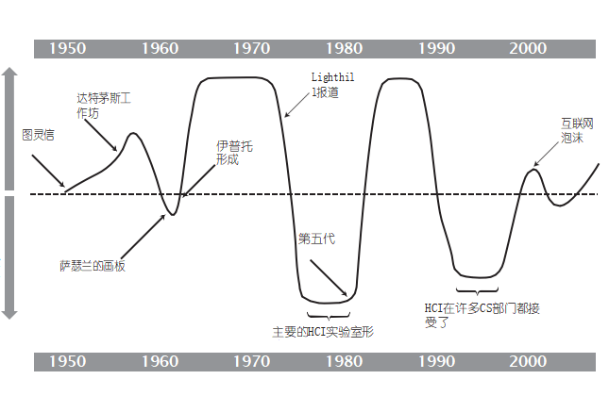
交替浮沉的历史
20世纪50年代：AI起源和过山车的开始
20世纪60年代早期：人工智能的停滞伴随着HCI突破
20世纪60年代中期到20世纪70年代中期：人工智能成为主要研究领域
20世纪70年代中期到80年代初期：人工智能的冬季，人机交互的春天
20世纪80年代：AI再次走高
20世纪90年代：又一个人工智能冬季和HCI增长期
当前十年：超线性增长最终带来了共同点
Notes:
文章是正文部分详细介绍了AI和HCI交替浮沉的历史

Slide 5
AI和HCI正在走向融合
人机交互为人工智能提供了应用需求和研究思路, 而人工智能也驱动了人机交互技术的发展和变革.
放眼未来, 人机交互与人工智能将保持当下这种相互促进、互相驱动的关系, 更加深入地融合并协同发展.
Notes:
人机交互与人工智能是智能信息时代备受关注的两大重要研究领域. 通过人机交互与人工智能发展历程可以发现, 二者的关系从过去的此起彼伏逐渐变成了当下的相互促进, 基于二者深度融合的典型应用也在教育、医疗等关键领域不断涌现.

Slide 6
协同发展
1.人工智能方面的进展大大驱动了人机交互的发展 2.人机交互同样驱动着人工智能的发展
Notes:
1.当前以图形用户界面为主流的人机交互方式依然面临着交互带宽不足、交互方式不自然等局限, 要解决这些交互中的挑战, 需要在情境感知、意图理解、语音和视觉等方面取得更大的突破, 这些来自人机交互的需求也在不断驱动着人工智能的发展与进步.
2.以图形用户界面和键盘、鼠标等直接操控设备为主流的人机交互方式很难使人与计算机实现如同人与人之间那样高效自然的交互, 而语音识别、手势识别、语义理解、大数据分析等人工智能技术能帮助计算机更好地感知人类意图和用户状态, 进而增强人机之间的交互带宽, 使计算机更“懂”用户, 实现以人为中心的计算和真正自然的交互. 可以说, 人工智能的发展不断革新着人机交互的方式, 驱动人机交互由传统方式向更智能、更自然的方式进步.

Slide 7
人机交互与人工智能的融合达到了空前的力度
专注于人机交互+人工智能的期刊和会议越来越多, 论文数量和影响力不断提升.
各大科技公司也先后启动了相关项目, 包括谷歌的“Human-Centered Machine Learning”, IBM的“Human Machine Inference Networks”, 华为的“Intention Based UI”等等
Notes:
（某会议专注于）利用最新的人工智能技术, 包括机器学习、自然语言处理、数据挖掘、知识表达与推理等提高交互的效率和体验
（某会议目的）填补人机交互和人工智能系统设计的鸿沟, 使得人工智能的成果能够真正用到人们日常使用的系统中
（项目目的）通过研究人工智能和人机交互的融合方法, 将人工智能技术变得更加可靠, 同时将人机交互变得更加自然和方便.

Slide 8
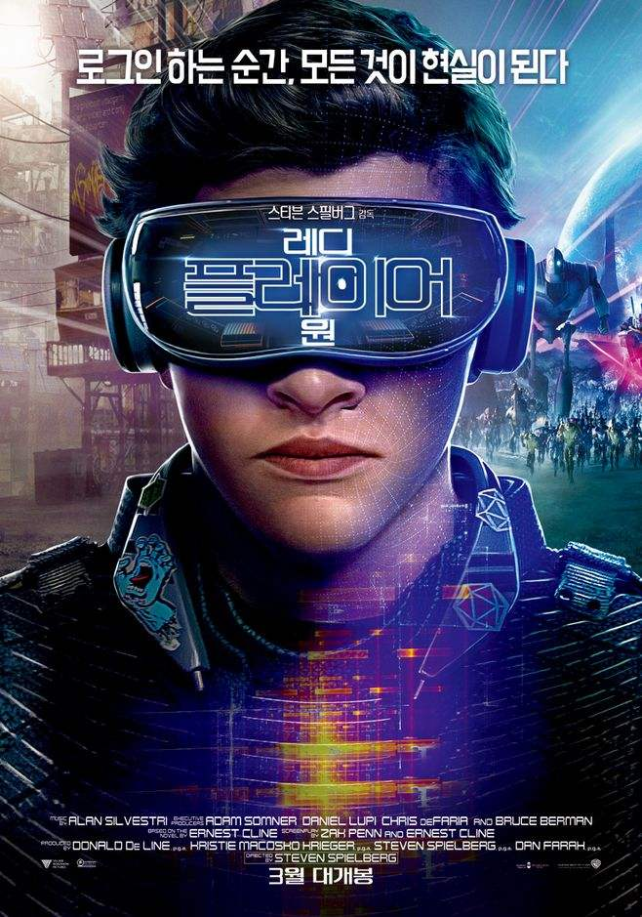
人机交互和人工智能相结合的技术领域
举例：
笔/手势交互是人机交互领域重要的研究方向, 而将人工智能方法引入笔/手势交互, 可以实现更智能、更自然的交互效果
情感认知计算是自然人机交互中的一个重要方面, 赋予信息系统情感智能, 使计算机能够“察言观色”, 将极大提高计算机系统与用户之间的协同工作效率. 而情感的感知和理解离不开人工智能方法的支撑
一种新型的人机交互方式——脑机接口

Slide 9
协同共进的未来
人机交互和人工智能具有相同的研究目标和研究对象, 是相辅相成、相互促进的关系.
在人工智能发展遇到瓶颈之时, 人机交互往往能够提供新的研究思路; 同时, 人工智能的发展则会不断突破和革新人机交互的方式并最终驱动人机交互的发展.
Notes:
（先读这个）放眼未来, 我们有理由相信人机交互和人工智能将保持当下这种相互促进、互相驱动的关系, 更加深入地融合并协同发展. 回顾历史, 人工智能的发展历程很大程度反映了计算机技术的发展历程, 而计算机技术发展的最终目的是为人类服务. 为了让人工智能很好地服务于人类, 我们不仅要不断突破人工智能技术瓶颈, 还要研究人的特性, 以及研究人与人工智能技术交互过程中出现的实际问题. 而这些同样也正是人机交互所研究的问题

